Slide 1
Система ИНТЕГРАЛ: цифровая территория для новых компетенций
Гехтман Александра Львовна
директор ГБУ ДППО ЦПКС
«Информационно-методический центр»

Slide 2
ИНТЕГРАЛ – что это ?
ИНТЕГРАЛ – электронная система, предназначенная для оптимизации условий повышения квалификации педагогов и включения работодателей в управление повышением квалификации, поэтому ИНТЕГРАЛ совмещает признаки LMS (управление образованием) и CRM (управление взаимоотношениями).

Slide 3
Вехи НЕбольшого пути…
СЕНТЯБРЬ 2017 ИНТЕГРАЛ 1.0 «Лучший инновационный продукт в сфере информатизации образования»;
ОКТЯБРЬ 2017 диплом победителя в городском конкурсе «Лучшие кадровые технологии»;
ДЕКАБРЬ 2017 инновационный продукт от системы образования Санкт-Петербурга на выставке Форума Действий Народного Фронта в Москве;
ЯНВАРЬ 2018 Статус федеральной инновационной площадки по апробации системы ИНТЕГРАЛ;
МАРТ 2018 представление системы ИНТЕГРАЛ на стратегической сессии Петербургского международного образовательного форума;
АПРЕЛЬ 2019 представление системы ИНТЕГРАЛ на Московском международном образовательном салоне;
ОКТЯБРЬ 2019 Интеграл версии 2.0 в рамках работы медиаресурса «Педагогический форсайт» Всероссийского конкурса Вектор Качества Образования;
ОКТЯБРЬ 2019 диплом победителя в городском конкурсе «Лучшие кадровые технологии»;
ФЕВРАЛЬ 2020 ИНТЕГРАЛ 2.0 как инструмент дополнительного профессионального образования с возможностями нескольких режимов и подключения к онлайн-курсам неограниченного количества педагогов

Slide 4
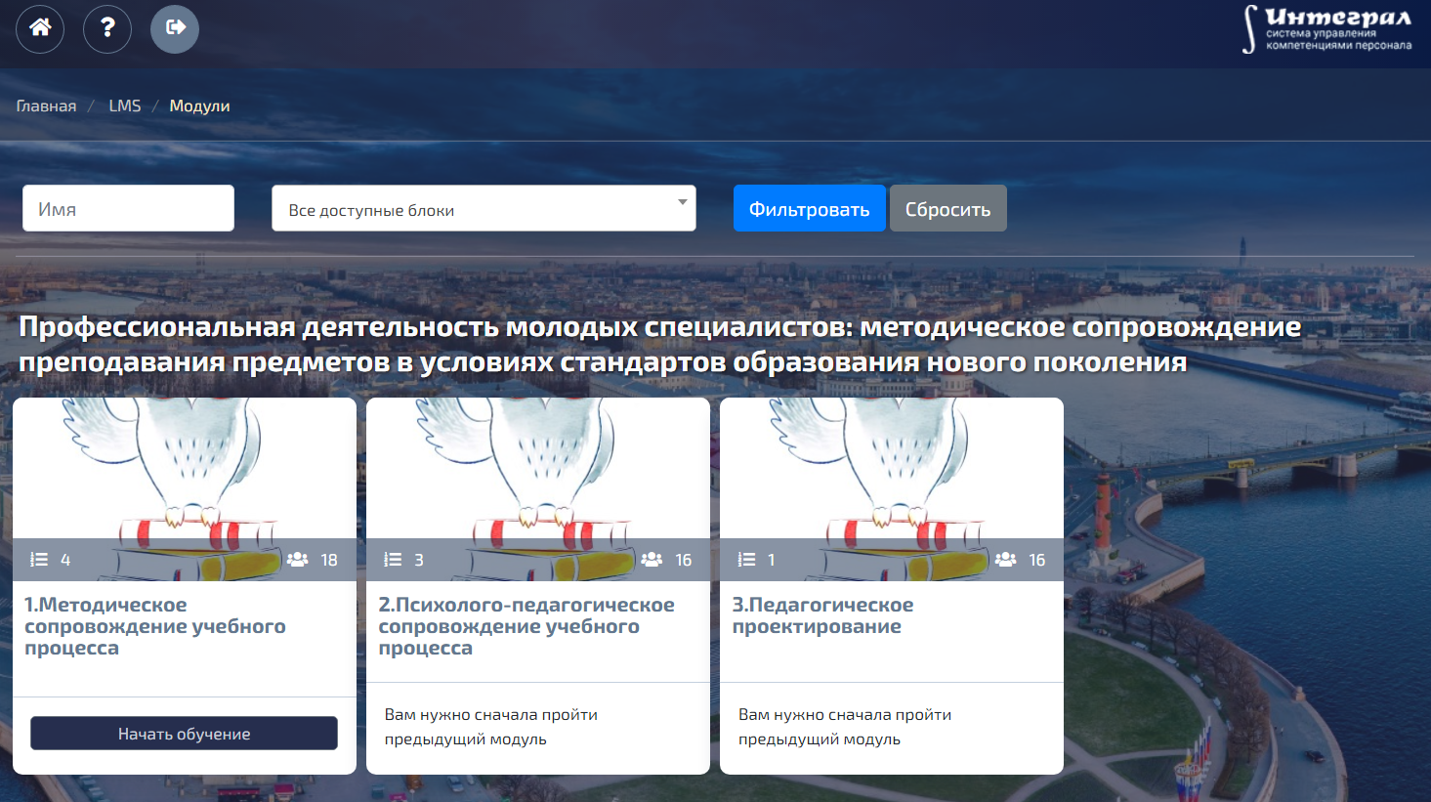
ИНТЕГРАЛ – что это ?
ИНТЕГРАЛ – с точки зрения наполнения – это конструктор, в котором есть жёсткая конструкция (электронные блоки системы) и гибкая (модули обучения по количеству и содержанию)

Slide 5
ИНТЕГРАЛ – как это работает?

Slide 6
Диагностика

Slide 7
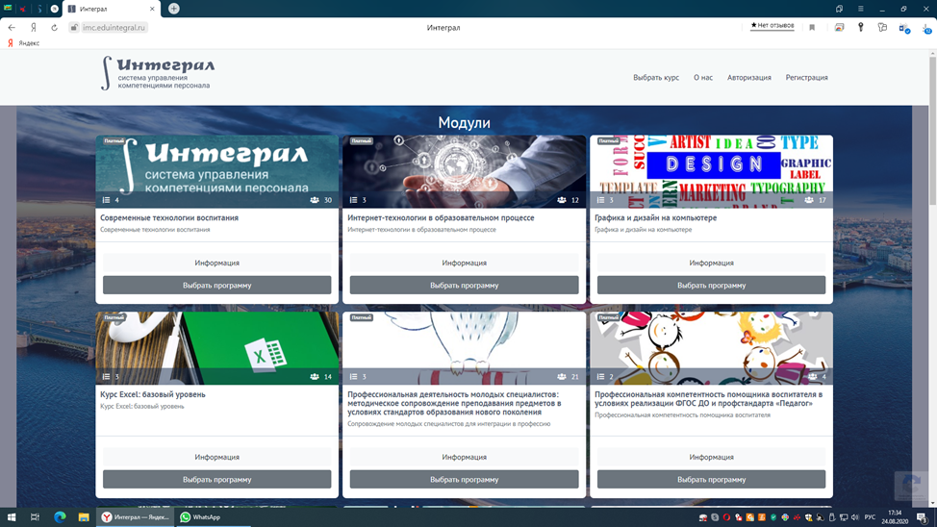
ИНТЕГРАЛ – как это работает?

Slide 8
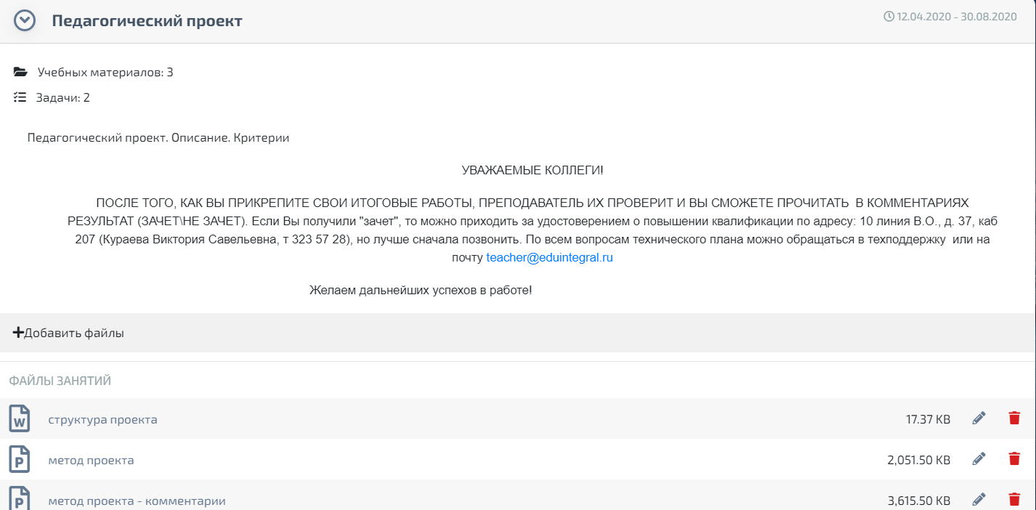
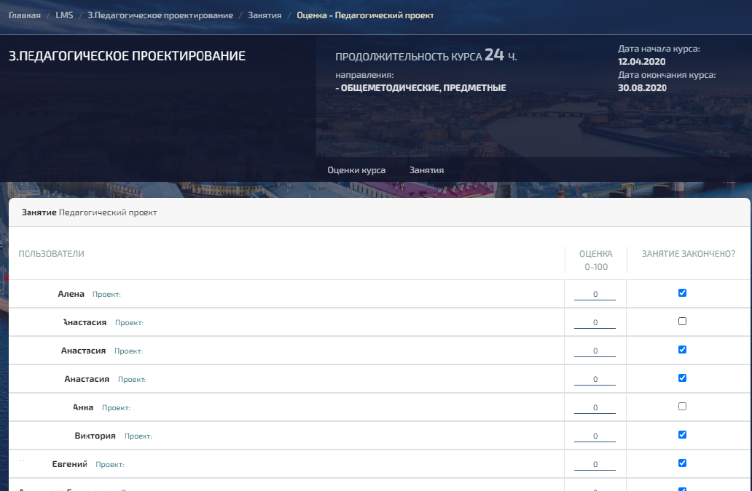
ИНТЕГРАЛ – как это работает?

Slide 9
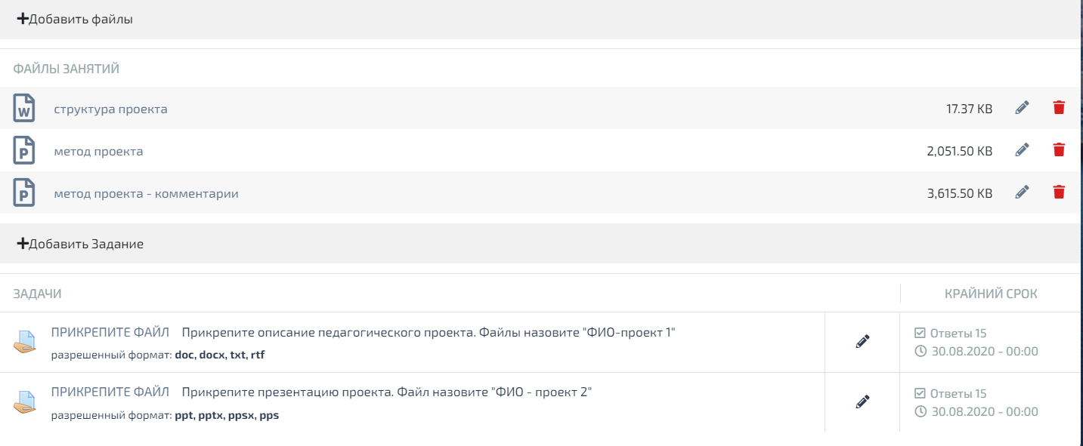
ИНТЕГРАЛ – как это работает?
Размещение разных форматов материалов по содержанию
Промежуточный контроль
Итоговый контроль

Slide 10
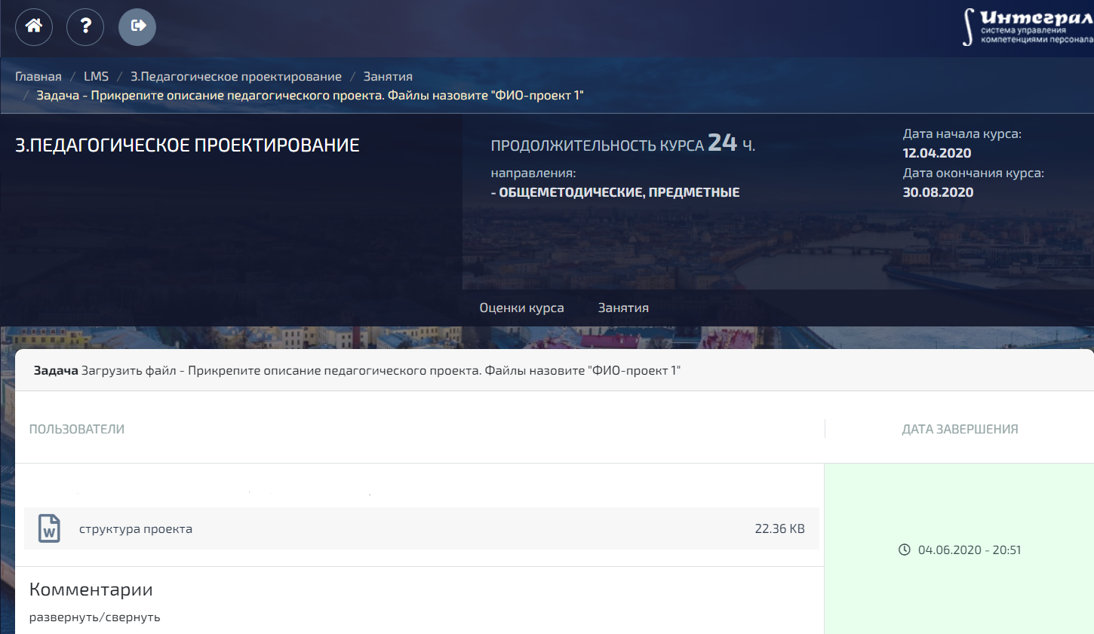
ИНТЕГРАЛ – как это работает?
ФИО слушателя

Slide 11
ЖУРНАЛ

Slide 12
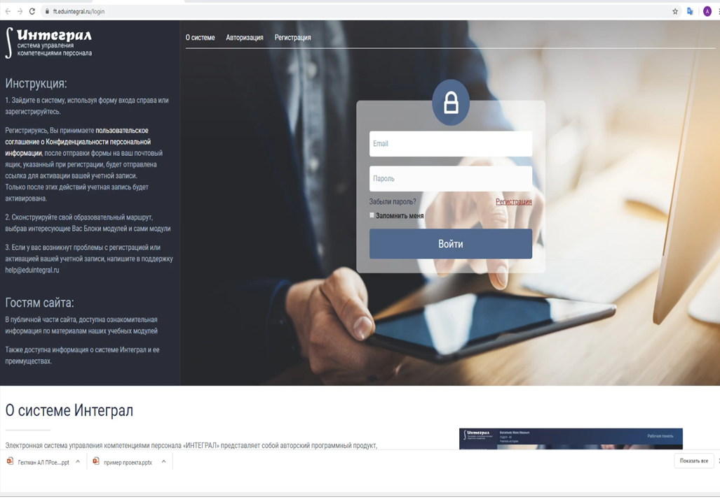
Преимущества ИНТЕГРАЛа
«КОРОБОЧНАЯ» УСТАНОВКА
ДОСТУП ОН-ЛАЙН И БЕЗЛИМИТНО
ВАРИАТИВНОСТЬ
ДЛЯ РУКОВОДИТЕЛЯ - ВОЗМОЖНОСТЬ КОНТРОЛЯ СОТРУДНИКОВ ПРИ ОБУЧЕНИИ
КАСТОМИЗАЦИЯ

Slide 13
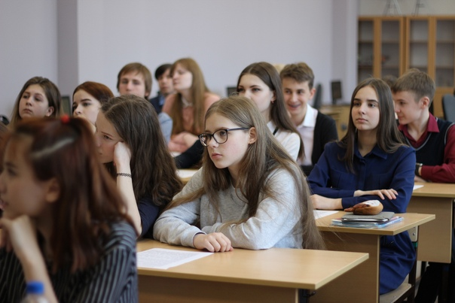
ИНТЕГРАЛ – для школ
1. В разработке – электронный дневник с возможностью подключения родителей
2. Апробация обучения школьников в системе в 2020-2021 учебном году (ОУ №576)

Slide 14
Приглашаем к сотрудничеству!

Slide 15
РАЙОННЫЙ ПЕДАГОГИЧЕСКИЙ СОВЕТ
«Образование на Васильевском:
многообразие возможностей»
25 августа 2020

